Slide 1
미니탱크 슈팅게임
이 정

Slide 2
목차
기본 공간 구성 및 탱크 제작
포탑 회전 및 발사
장애물 처리
파티클 다루기
적군의 등장
기타등등

Slide 3
기본 공간 구성 및 탱크 제작

Slide 4
물체 배치
오브젝트 | 이름 | 속성 | 값
Plane | floor | Position | 0, -0.5, 0
 |  | Scale | 6, 1, 6
Cube | body | Position | 0, 0, 0
 |  | Scale | 1.5, 1, 4
Sphere | turret | Position | 0, 0.75, 0.6
 |  | Scale | 1, 1, 1.7
Cylinder | barrel | Position | 0, 1.1, 2.6
 |  | Rotation | 80, 0, 0
 |  | Scale | 0.3, 1.5, 0.3
Material | mat_floor | Main Color | 튀는 색으로

Slide 5
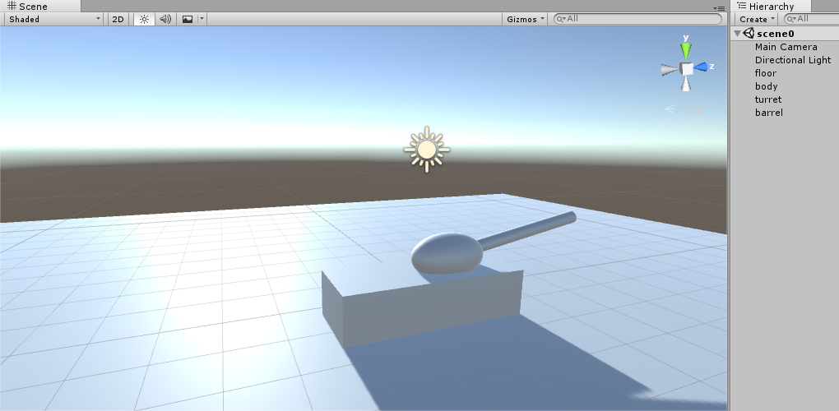
물체 배치 결과

Slide 6
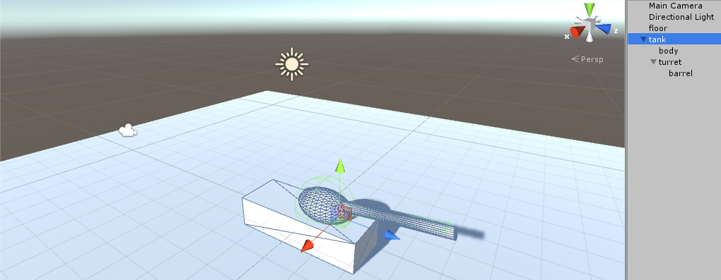
물체 간 계층구조 생성
Empty 오브젝트 생성
이름은 ‘tank’로 변경
Position: (0, 0, 0)
barrel을 turret의 자식으로
body와 turret을 tank의 자식으로
body의 Position이 (0, 0, 0)이 맞는지 다시 한번 확인

Slide 7
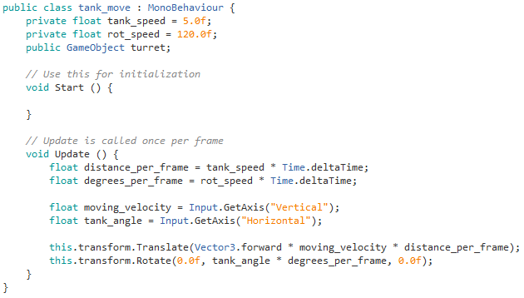
탱크 이동 스크립트 작성
Inspector에서 포탑(turret) 연결
탱크의 전후 이동
탱크의 회전

Slide 8
포탑(Turret) 회전 및 발사

Slide 9
포탑 회전키 정의
포탑(turret)은 탱크 움직임과 별개로 회전 가능
Input Manager에서 키를 설정, ‘Q’ 와 ‘E’
사용하지 않을 설정(Axis) 중에서 아무거나 선택하여 변경
다음 페이지 참조

Slide 10
Input Manager 설정 변경
항목 | 값 | 의미
Name | TurretRotation | GetAxis()에 넣을 이름
Alt Negative Button | q | 설정할 키
Alt Positive Button | e | 설정할 키
Gravity | 3 | 입력을 중지했을 때 중립으로 돌아가는데 걸리는 시간
Dead | 0.001 | 값보다 작으면, 입력을 무시하고 중립으로 처리
Sensitivity | 3 | 양 또는 음의 방향으로 이동할 속도 지정
Snap | 체크(v) | 양과 음의 방향 버튼을 동시에 눌렀을 때 중립으로 처리
Type | Key or Mouse Button | 입력장치 타입

Slide 11
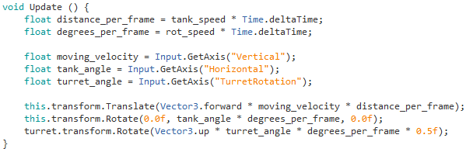
포탑 회전 스크립트 작성
포탑의 회전

Slide 12
포탄 Prefab 생성
만들어진 bullet을 Prefab으로 변환
스크립트에서 Prefab 호출
Instantiate(<Prefab>, <위치>, <각도>)
Prefab은 관습적으로 Transform 타입으로 변수 선언
GameObject으로 선언하는 것도 가능
오브젝트 | 이름 | 속성 | 값
Sphere | bullet | Scale | (0.2, 0.2, 0.2)
 |  | Rigidbody 추가

Slide 13
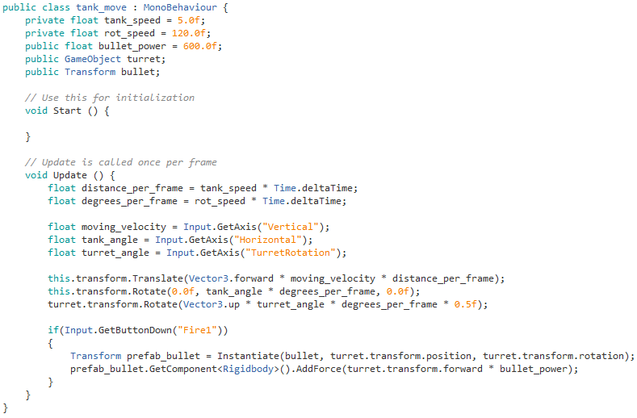
포탄 발사 스크립트 작성
포탄을 포탑 위치에서 포탑이 향하는 방향으로 생성 → 이 위치 괜찮을까?
포탄 발사 → 어느 방향으로???

Slide 14
Spawn Point 설정
Spawn Point
오브젝트(대개 Prefab)가 등장하는 위치 지정
Spawn Point 생성
Empty Object 생성
이름은 sp_bullet
탱크의 barrel 맨 앞에 배치
barrel과 겹치지 않게 → 겹칠 경우 포탄 발사와 동시에 충돌
sp_bullet의 rotation을 barrel과 동일하게 설정
sp_bullet를 barrel의 자식으로 계층관계 수립

Slide 15
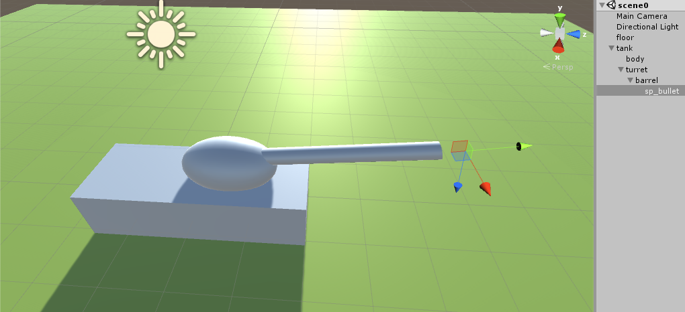
Spawn Point 설정 결과

Slide 16
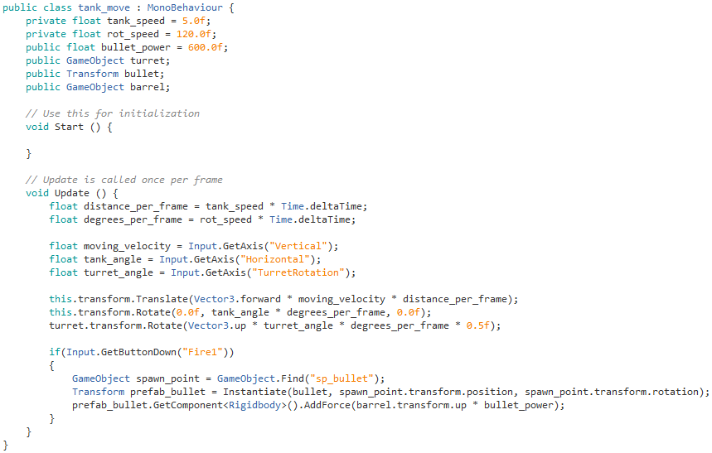
포탄 발사
Inspector에서 포신(barrel) 연결
포신이 향하는 방향으로 발사 각도 수정

Slide 17
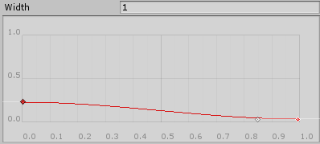
포탄의 궤적 표현
포탄 Prefab 선택 후 Trail Renderer 추가
[Component] → [Effects] → [Trail Renderer]
Materials/Element 0: Default-Particle
Time: 10
Width: 1
더블클릭하여 새 노드(점) 추가

Slide 18
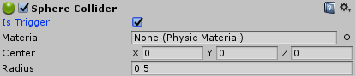
트리거(Trigger) 설정
포탄 Prefab(pf_bullet) 속성에서 ‘Is Trigger’ 체크
다른 물체와 충돌해도 물리적인 반응을 수행하지 않음
충돌은 인식하지만 반작용을 수행하지 않음

Slide 19
장애물 처리

Slide 20
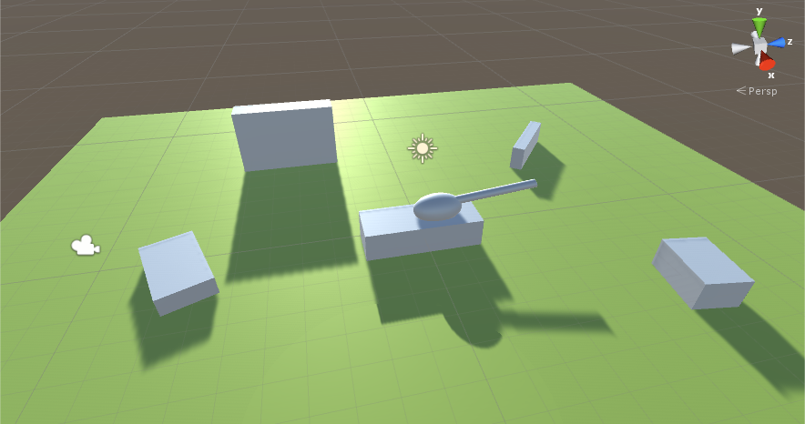
장애물 배치
Prefab으로 Cube 생성 후 자유롭게 변형 및 배치

Slide 21
충돌의 판정
Collider
연결된 물체의 충돌을 검사하는 도구
물체의 외형이 아닌 Collider의 외형에 맞춰 충돌 검사
충돌이벤트 발생 조건
두 물체가 모두 Collider를 보유함과 동시에
최소한 둘 중 하나는 Rigidbody 컴포넌트를 보유
탱크에 Rigidbody 추가
충돌 인식 조건 충족

Slide 22
충돌처리 루틴
OnCollisionEnter(Collision)
충돌 후 유니티 자체적으로 수학/물리적인 반응을 계산
예) 반사, 튕겨나감
OnTriggerEnter(Collider)
충돌 후 수학/물리적인 반응을 계산하지 않음
충돌한 물체 중 하나라도 Trigger 속성을 가진 경우 발생
주로 총알이나 화살과 같은 물체들
많은 게임에서 반사되도록 구현하지 않음

Slide 23
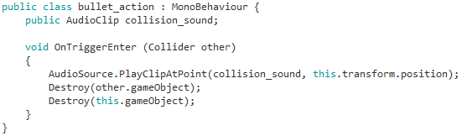
포탄과 장애물의 충돌처리
포탄에서 충돌처리 수행
OnTriggerEnter() / OnTriggerStay() / OnTriggerExit()
충돌한 상대물체를 Collider 타입의 매개변수로 전달
Destroy(): 매개변수의 물체 삭제
Destroy(float time): 입력한 매개변수(초) 후에 삭제
PlayClipAtPoint()
입체적인 사운드 출력
가까운 곳과 먼 곳에서 나는 소리의 차이 구현(도플러 효과)
Inspector에서 충돌에 사용할 사운드 파일 연결

Slide 24
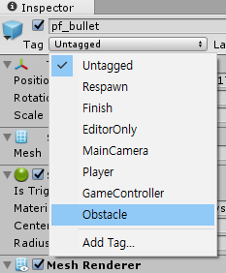
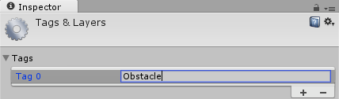
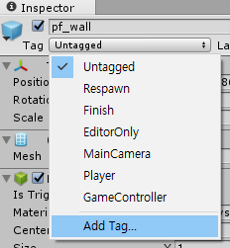
장애물의 태그(Tag) 설정
일부 장애물만 골라서 제거하도록 설정
인스펙터에서 태그 항목의 ‘Add Tag…’ 선택
‘Obstacle’ 설정

Slide 25
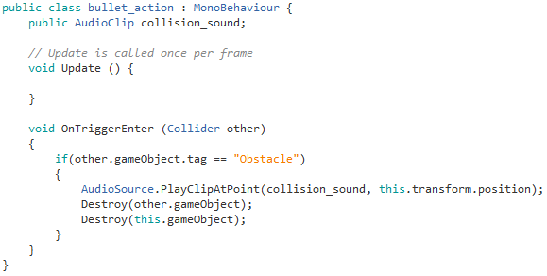
태그 기반 장애물 제거 프로그래밍

Slide 26
파티클 다루기

Slide 27
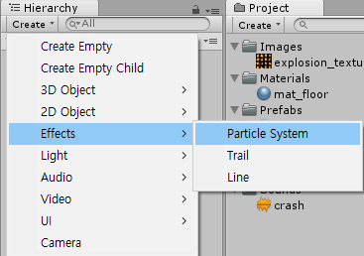
파티클
입자가 세밀한 물질들을 표현
예) 화염, 연기, 눈, 비, 안개 등

Slide 28
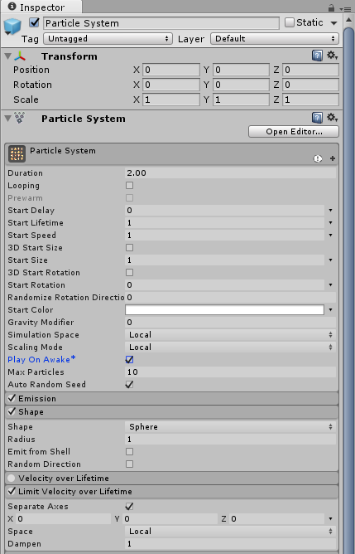
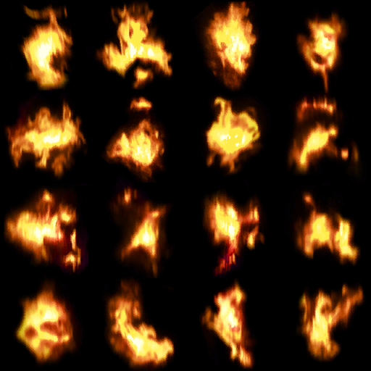
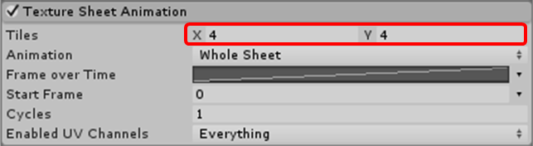
Particle System 설정 변경
explosion_texture.png 등록
Empty Object 생성
이름은 ‘explosion_effect’
Particle System을 자식으로 등록
Particle System 수정
파티클 시스템의 유지
파티클 각각의 속성

Slide 29
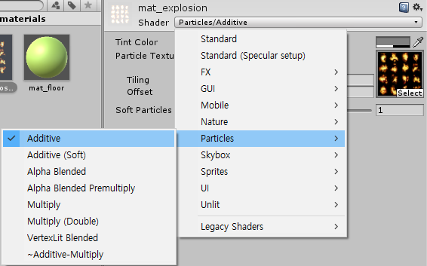
폭발 효과 Material 생성

Slide 30
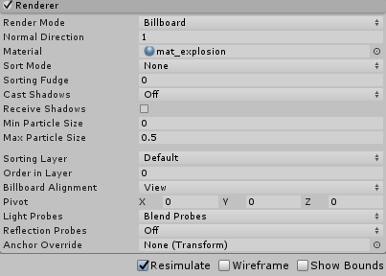
Particle System 마무리
완성된 explosion_effect는 Prefab으로 저장

Slide 31
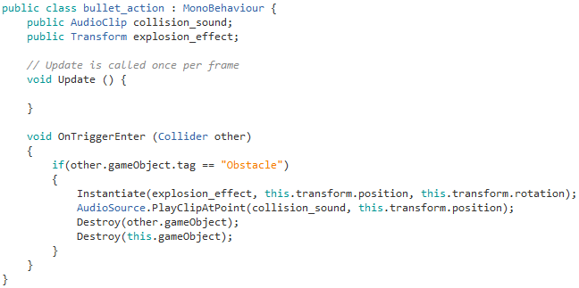
폭발 효과 프로그래밍

Slide 32
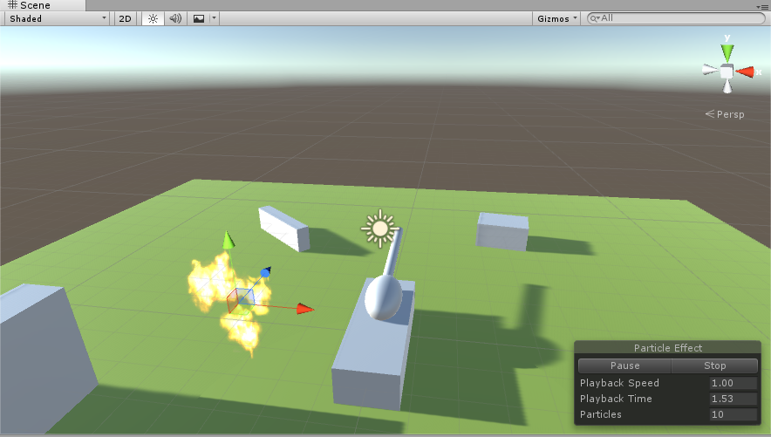
폭발 효과 구현 결과

Slide 33
적군의 등장

Slide 34
적군 탱크 만들기
아군 탱크를 복제(Ctrl + D)
이름을 ‘enemy’로 변경하고 적당한 곳으로 이동
적군 탱크의 spawn point 이름을 변경
적군 탱크에도 아군 탱크와 같은 스크립트가 적용되어 있음
Find(“sp_bullet”); ← 이 코드가 문제
Find()는 가장 최근에 생성된 순서대로 물체를 찾음
적군 탱크에 아군 탱크와 다른 색깔 부여
적군 탱크는 스스로 움직여야 하므로 이동 스크립트 삭제

Slide 35
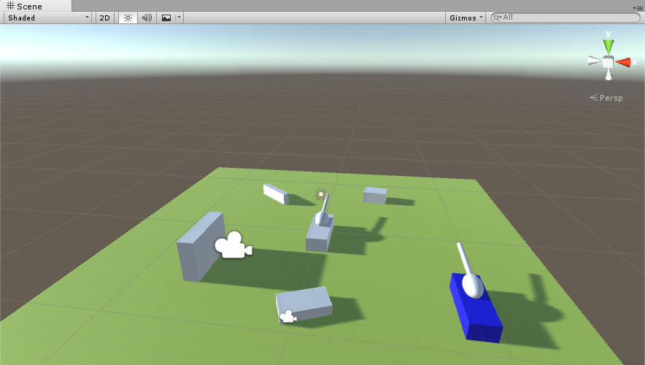
적군 탱크 생성 결과

Slide 36
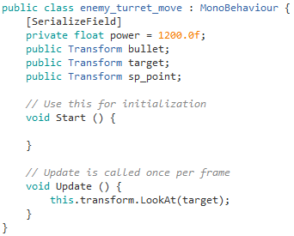
적군의 아군 주시
포탄 prefab
아군 탱크
적군 탱크의 spawn point
스크립트를 적군 탱크의 포탑(turret)에 연결
탱크 자체가 회전하는 것이 아니라 포탑만 회전
[SerializeField]
바로 다음의 private 변수를 인스펙터에 보이게 함
적군이 항상 아군 탱크를 주시

Slide 37
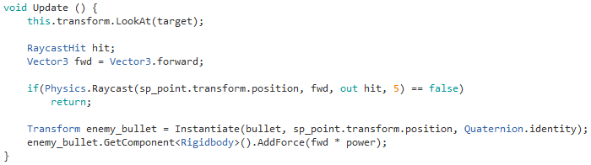
적군의 발포
out hit
반직선에 부딪힌 물체에 대한 정보 포함
이슈
적군의 탐색 방향이 포탑 정면이 아닌 화면상의 정면(Z축)
적군의 포탄이 쉴 새 없이 발사되고 키를 떼도 멈추지 않음
반직선(Ray)을 쏴서 부딪힌 물체가 있을 경우 true 반환
반직선의 시작점
반직선의 방향
반직선의 길이
회전 초기값

Slide 38

Global vs. Local 좌표계
Global 좌표계
전체 공간에 공통으로 적용되는 좌표계
Local 좌표계
오브젝트를 기준으로 한 좌표계
오브젝트 이동 및 회전 등에 사용됨
오브젝트를 중심으로 전후좌우를 결정
오브젝트가 회전하면 Global 좌표와 달리 좌표축의 방향이 바뀜
Raycast(): 글로벌 좌표계를 사용
Local 방향을 Global 좌표에서의 방향으로 변환
transform.TransformDirection(Vector3);

Slide 39
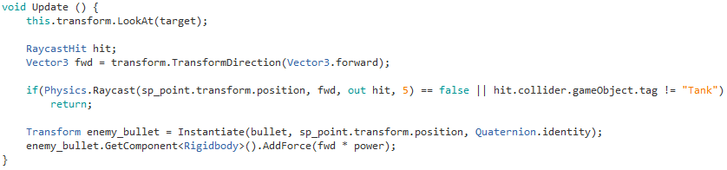
탐지 정보 분석
이슈: 적군의 포탄이 멈추지 않는 이유
RayCast()가 barrel 바로 앞에서 날아가고 있는 포탄을 감지
‘Tank’ 태그 생성
아군 탱크의 body, turret, barrel에 할당

Slide 40
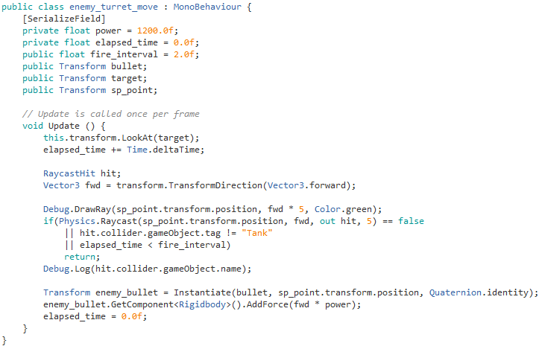
적군의 사격 지연시간 적용

Slide 41
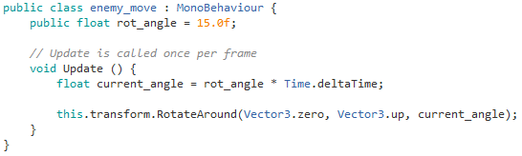
적군 탱크 움직이기
transform.RotateAround(<중심점>, <회전축>, <회전각도/초>);
자신의 위치와 중심점 간의 거리를 반지름으로 회전

Slide 42
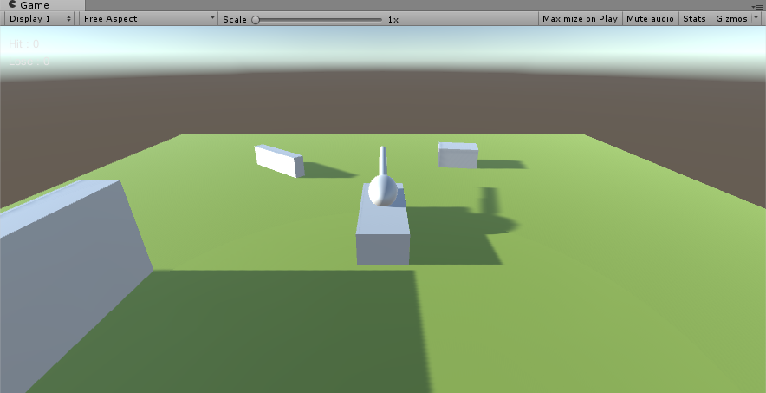
3인칭 시점 카메라 추가
smooth_follow.cs
target: 아군 탱크로 지정
target의 후방에서 부드럽게 따라다니는 카메라 움직임

Slide 43
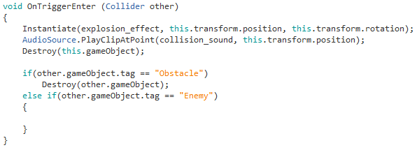
적군 탱크와 포격전
이슈: 현재 아군 탱크의 포탄은 장애물만 폭파
‘Enemy’ 태그 생성
적군 탱크(몸통, 포대 등)에 부여
// 이후 추가할 예정

Slide 44
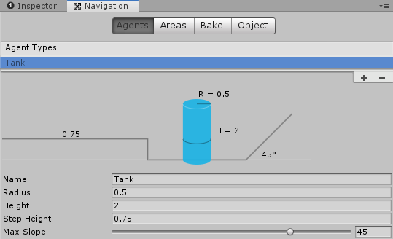
적군 탱크의 추적 움직임
NavMesh 설정
지정된 경로 사이를 자연스럽게 움직이는 기능
[Window] → [AI] → [Navigation]
물체별로 지정될 움직임 타입
물체가 장애물에 다가갈 수 있는 최대 반경
물체가 장애물에 다가갈 수 있는 최대 높이
타고 넘어갈 수 있는 장애물의 최대 높이
올라갈 수 있는 최대 경사각도

Slide 45
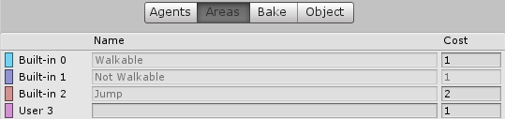
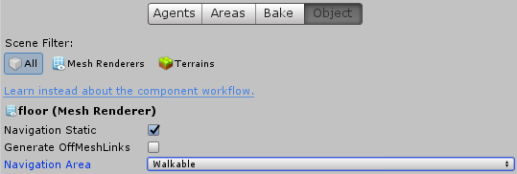
NavMesh 구체적인 설정들
Areas와 Cost
특정 지역을 지나가는 데 필요한 비용
같은 거리라 하더라도 Cost가 높게 설정된 지역이 있으면 해당 경로는 피해서 지나감
Navigation Static
현재 선택된 물체를 기반으로 경로 탐색할 것인가?

Slide 46
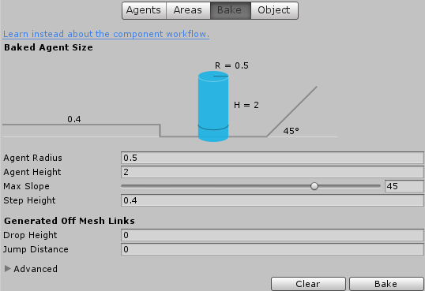
NavMesh 마무리

Slide 47
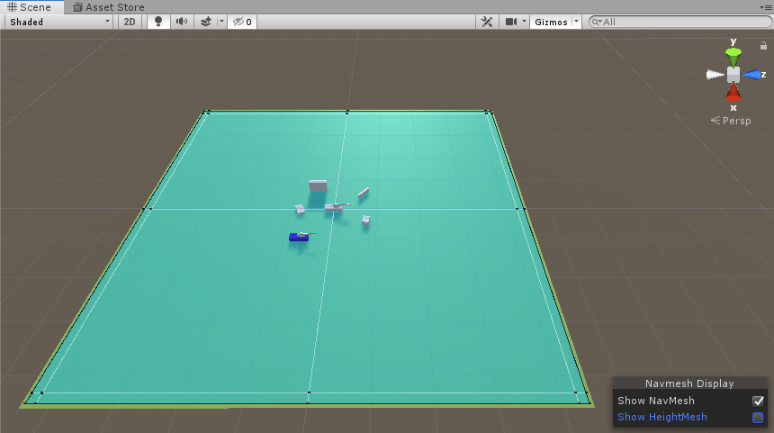
NavMesh 설정된 모습

Slide 48
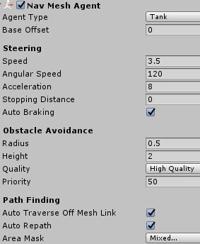
Enemy에 경로 탐색 준비
Nav Mesh Agent 추가
[Component] → [Navigation] → [Nav Mesh Agent]
NavMesh에 설정했던 움직임 타입
최대 속도
최대 회전 속도
가속력
목표지점에 얼마나 가까워지면 멈출 것인가
목표지점에 가까워 질 때 서서히 멈출 것인가
장애물을 피할 때 근접 가능한 거리
장애물을 피할 때 근접 가능한 높이
장애물을 피하는 움직임 수준, None: 피하지 않고 충돌 검사만
현재 물체보다 낮은 우선순위 값을 가진 물체는 피하지 않음
0: 가장 높은 우선순위, 99: 가장 낮은 우선순위
연결되지 않은 지역간에 자동으로 경로탐색을 진행할 것인가
막다른 길에 도착했을 때 목적지에 가까운 다른 경로 탐색
현재 물체가 갈 수 있는 지역들

Slide 49
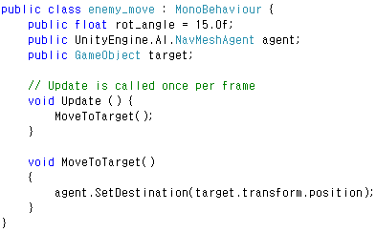
Enemy 움직임 코드 수정

Slide 50
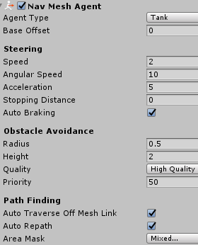
난이도 조절

Slide 51
기타 등등

Slide 52
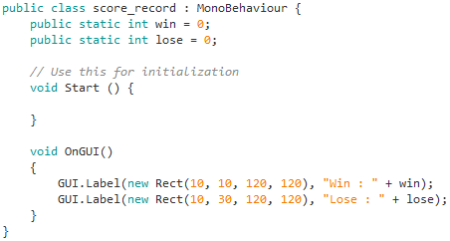
점수를 처리하는 스크립트 생성
아군 탱크에 연결
static
클래스 자체에 속한 변수: 클래스에서 파생된 객체변수에는 없음
클래스 객체변수와 상관없이 같은 값을 유지
게임 자체내에서 공유되는 변수값을 유지하고 싶을 때 사용
OnGUI()
화면에 메시지나 이미지, 버튼 등을 표시
Rect(<좌상단 x>, <좌상단 y>, <너비>, <높이>)
사각형 영역을 지정

Slide 53
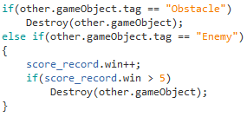

점수 계산
포탄 스크립트 수정
이슈: 포탄에 맞은 일부만 제거됨
상위 계층 오브젝트 탐색하여 제거
<충돌체>.transform.parent: 부모 오브젝트
<충돌체>.transform.root: 최상위 오브젝트

Slide 54
승리 화면 만들기
Scene 작업
지금까지 작업한 Scene을 ‘main_game’으로 저장
[File] → [Save Scene as…](Ctrl+Shift+S)
Scene을 ‘win_screen’으로 다시 저장
승리 화면으로 쓸 scene
멋지게 보이도록 여기저기 마음대로 배치
불꽃 배치 및 적군 탱크는 분해 등
저장된 Scene 들을 Build Settings에 등록
카메라
smooth_follow: 아군 탱크의 barrel 추적
Distance: 2.5, Height: 1

Slide 55
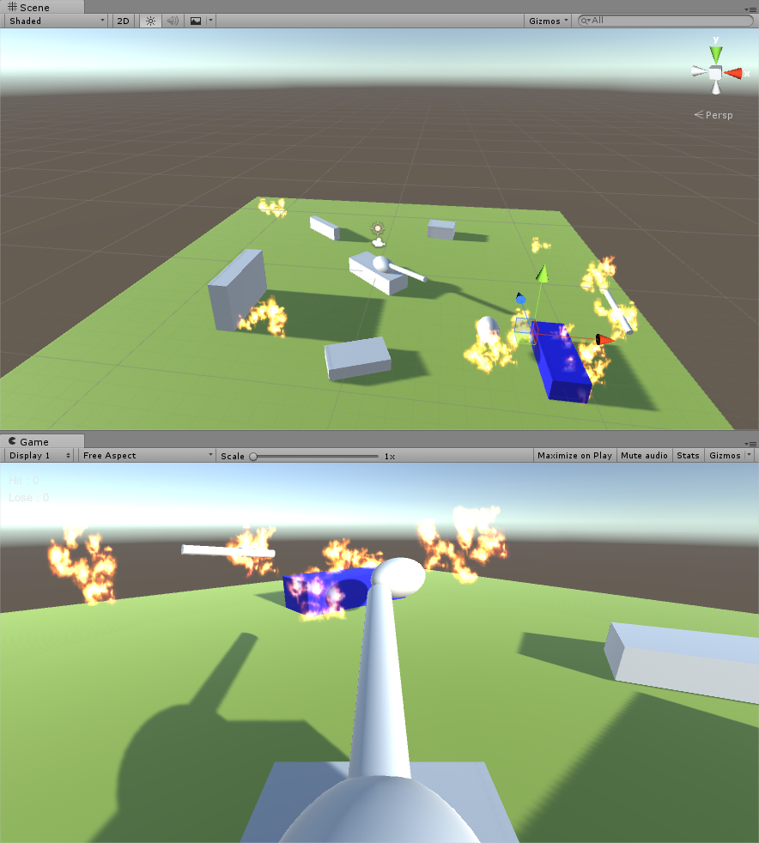
승리 화면 예제

Slide 56
승리 메시지 만들기
계층구조 탭에서 3D Text 생성
Text에 ‘You Win!!’ 설정
한글 출력 가능
Font Style은 Bold로
적절하게 잘 보이는 위치에 배치
탱크 스크립트 재설정
기존 스크립트 중 필요없는 것들 제거
적군 탱크 이동과 포탄 발사에 관한 스크립트

Slide 57



